Slide 1
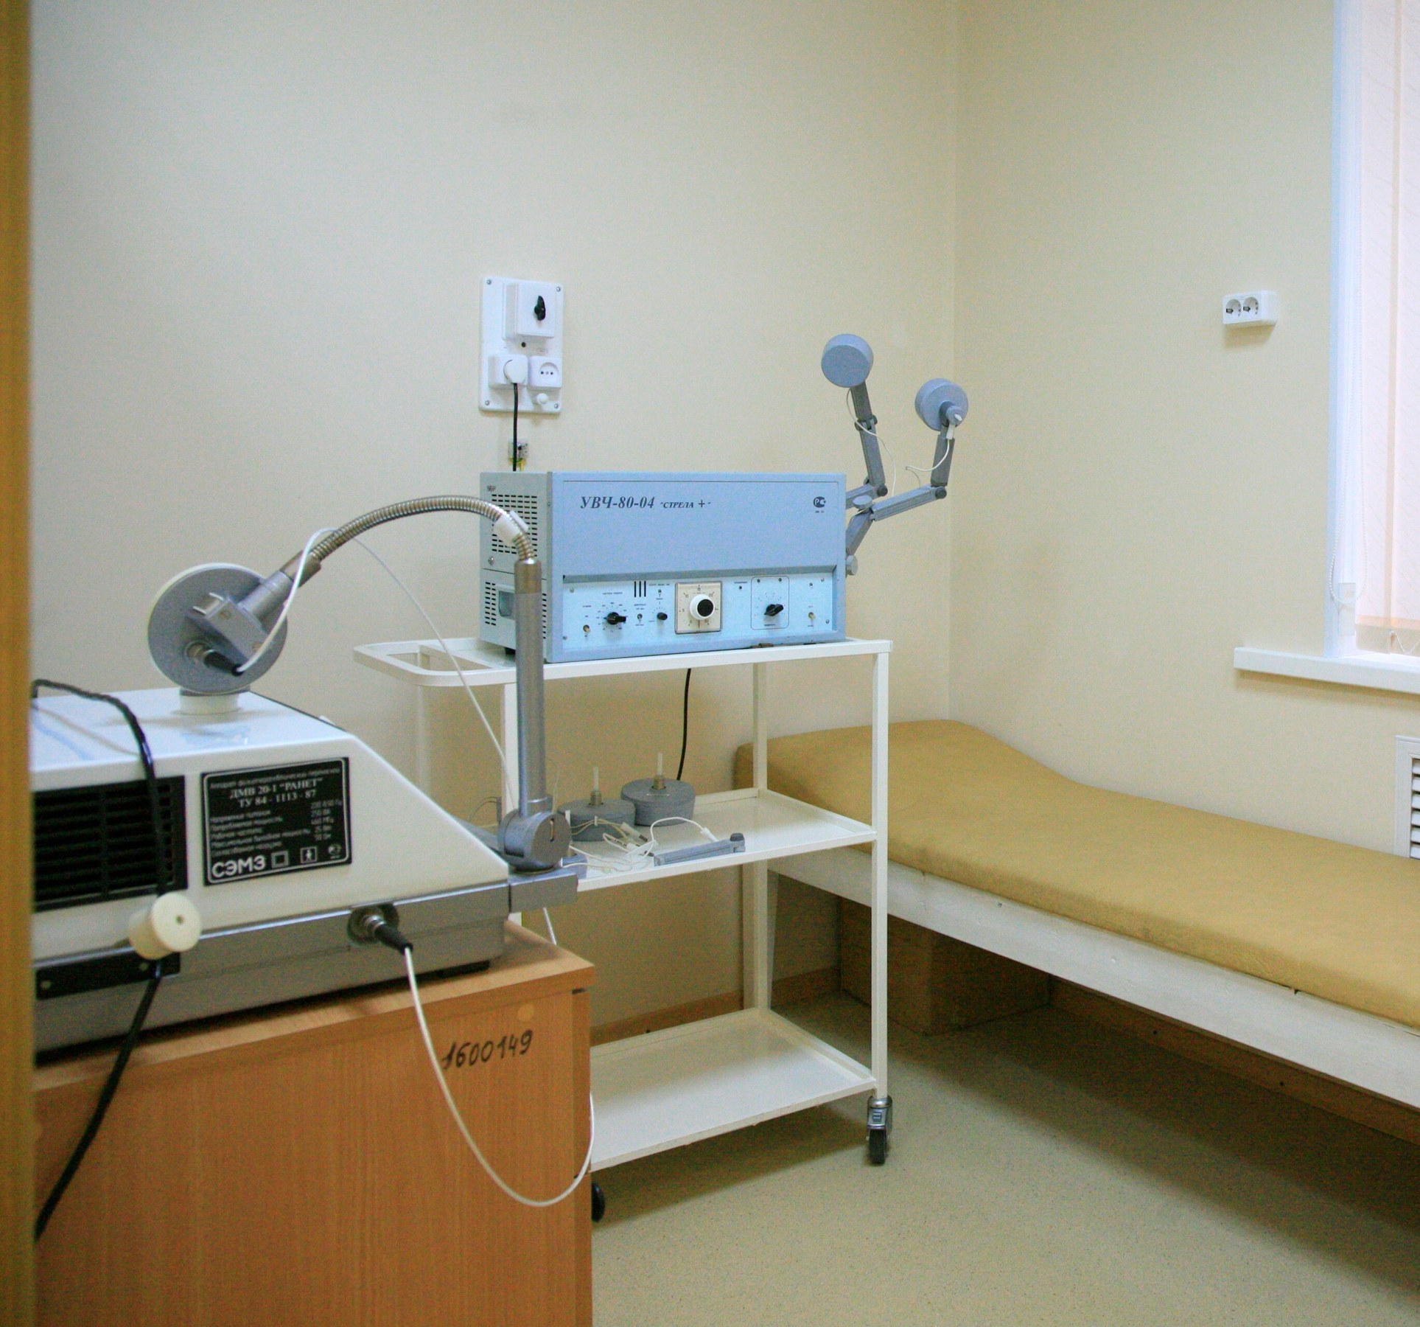
CURSUL AL PATRULEA
Calitate, siguranță și valoare în recuperare
Ultimul curs: harta întregii discipline
Sănătate publică și management · Balneofiziokinetoterapie și recuperare, anul III
Conf. univ. dr. Adrian Pană · UMF „Iuliu Hațieganu” Cluj-Napoca · 2026–2027
Mentimeter: menti.com/alp6ua99f28t
O sală de recuperare. Cum știm dacă îngrijirea din ea e bună?
Foto: Igor Georgievskiy · CC BY-SA 4.0 · Wikimedia Commons
Notes:
Astăzi închidem disciplina cu o întrebare simplă: îngrijirea primită de un pacient a fost bună, sigură și a meritat ce a costat? Codul Mentimeter rămâne același toată ședința.

Slide 2
AZI
Trei cuvinte în titlu, trei întrebări pe același caz
CALITATEA
SIGURANȚA
VALOAREA
A fost bună îngrijirea: rezultatul, ce s-a făcut, cu ce mijloace?
Vătămarea putea fi prevenită?
Ce a primit, cu ce a costat, l-a dus unde voia să ajungă?
Jumătate din oră lucrați voi, pe telefon și cu colegul de bancă.
Tot azi: lucrările practice 3 și 4; testul grilă, în ultimele 30 de minute.
Notes:
Titlul cursului are trei cuvinte, iar cazul de azi le conține pe toate. Testul grilă acoperă și acest curs.

Slide 3
CAZUL ȘEDINȚEI · CONSTRUIT ÎN SCOP DIDACTIC
Domnul E.: o cădere în a cincea noapte
Peste optzeci de ani, singur, la etajul doi, fără lift. Operat de fractură de col femural.
ORA TREI NOAPTEA
Cadrul de mers: lângă ușă. Soneria: în spatele patului.
Salonul: întunecat. Seara: un somnifer.
Se sprijină de noptiera cu rotile; noptiera alunecă.
Asistenta, singură pe secție, îl găsește după un sfert de oră.
La internare: „risc mare” pe scala de cădere. Nimeni nu a stabilit ce se schimbă.
Notes:
Radiografia nu arată o fractură nouă, dar domnul E. are o contuzie mare la șold și, de a doua zi, refuză să mai meargă fără să fie ținut de mână. Ședințele de recuperare se scurtează, iar externarea se amână.

Slide 4
VOTUL DE DESCHIDERE
MENTIMETER · VOT
Cine este responsabil pentru căderea domnului E.?
Domnul E., pentru că s-a ridicat singur
A
Asistenta de noapte
B
Medicul care a prescris somniferul
C
Felul în care este organizată îngrijirea pe secție
D
Vot anonim. Rezultatele apar după ce votează toată sala; revenim la vot după analiză.
menti.com · codul de pe ecran
Notes:
Votați înaintea oricărei explicații. Alegeți ce credeți acum; la finalul analizei vedem dacă votul se schimbă.

Slide 5
CALITATEA ÎNGRIJIRII
Trei căi de a evalua calitatea
STRUCTURA
PROCESUL
REZULTATUL
Cu ce și în ce cadru se lucrează: clădirea, echipamentele, oamenii și calificarea lor, organizarea.
Ce se face efectiv pentru pacient și cum se face.
Ce se schimbă în starea de sănătate și în funcționarea pacientului.
→
→
TERMEN NOU
Modelul structură–proces–rezultat: Donabedian, 1966; clasificarea cea mai folosită pentru indicatorii de calitate.
Donabedian, 1966; Observatorul European, 2019
Notes:
Avedis Donabedian a propus în 1966 trei abordări ale evaluării calității îngrijirii. O analiză din 2016 constata că ele rămân centrale, iar un raport din 2019 al Observatorului European numește clasificarea lui cadrul cel mai folosit pentru indicatorii de calitate.

Slide 6
ÎNTR-UN SERVICIU DE RECUPERARE
Ce înseamnă fiecare nivel pe o secție
Structura: paturile, sălile, aparatele, cadrele de mers, câți oameni sunt în fiecare tură, procedurile scrise.
Procesul: evaluarea la internare, planul, ședințele, supravegherea de noapte, comunicarea dintre ture.
Rezultatul: merge, se îngrijește singur, s-a întors acasă, a suferit o vătămare? Funcționarea, ca în modelul CIF.
O structură bună nu produce automat un rezultat bun: legătura dintre niveluri trebuie dovedită.
Notes:
Donabedian considera rezultatele validatorii ultimi ai calității, dar avertiza că legătura dintre structură și celelalte niveluri adesea nu este bine stabilită. Un serviciu cu aparatură nouă poate avea rezultate slabe, dacă aparatura nu intră în planul pacientului.

Slide 7
ANALIZA DE CAZ
PERECHI · MENTIMETER
Găsiți câte o verigă slabă de structură, de proces și de rezultat.
1
În perechi, fără tabel: recitiți cazul domnului E. și notați verigile.
2
Pe Mentimeter: verigile găsite, pe trei coloane.
3
Votați din nou: cine este responsabil?
Dacă ați putea schimba un singur lucru pe secție de mâine, care ar fi acela și ce indicator ar arăta, peste trei luni, că a funcționat?
Notes:
Citiți din nou cazul și notați verigile cu colegul de bancă. Nu există o singură analiză corectă.

Slide 8
O ANALIZĂ POSIBILĂ
Căderea domnului E. pe cele trei niveluri
Nivelul | Ce a cedat | Ce s-ar putea măsura
Structură | Salon întunecat; noptieră fără frâne; o asistentă noaptea | Pacienți pe asistent noaptea
Proces | Scor fără plan; cadrul și soneria departe; nicio explicație pentru noapte; somnifer nereevaluat | Pacienți cu plan individual din prima zi; paturi cu soneria la îndemână
Rezultat | Contuzie; teamă de mers; ședințe scurtate; externare amânată | Căderi la 1 000 de zile de spitalizare; teama de cădere la externare
Caz construit; categoriile după Donabedian (1966). O analiză posibilă, nu singura.
Notes:
Calculul acestor indicatori pe o lună, cu numitorul ales și capcanele lui, îl faceți la lucrarea practică a patra.

Slide 9
ÎNAPOI LA VOTUL DE LA ÎNCEPUT
MENTIMETER · REVOT
Trei dintre variante caută un singur om
[votul de la început și revotul, din Mentimeter]
CĂDEREA S-A PRODUS LA ÎNTÂLNIREA A TREI VERIGI
Un pacient cu risc mare.
O structură care nu îl proteja.
Un proces în care evaluarea riscului nu a schimbat nimic.
Dacă singura concluzie este că asistenta trebuia să fie mai atentă, a doua cădere se poate produce la fel, cu altă asistentă.
Notes:
O cădere pe secție are, probabil, mai multe cauze și arată mai multe verigi slabe ale aceluiași serviciu, nu un singur vinovat.

Slide 10
SIGURANȚA PACIENTULUI · DEFINIȚIA OMS
Absența vătămării care poate fi prevenită
și reducerea riscului inutil la un minim acceptabil.
1 din 10
peste 3 milioane
peste 50%
pacienți suferă o vătămare în cursul îngrijirii
de decese pe an se datorează îngrijirii nesigure
din vătămări pot fi prevenite
Estimări globale: nu descriu România și nici recuperarea.
Organizația Mondială a Sănătății
Notes:
Definiția are două părți. Prima privește vătămarea care se putea evita. A doua admite că orice îngrijire are un risc, dar cere ca riscul inutil să fie redus cât se poate.

Slide 11
DE CE CĂDEREA
Cel mai frecvent eveniment advers din spitale
3–5
Aproape toți pacienții au factori de risc: accident vascular cerebral, cădere anterioară, unele medicamente.
1
căderi la 1 000 de zile de spitalizare; peste o treime produc o leziune
Recuperarea cere mișcare, deci expunere.
2
Căderea lovește chiar rezultatul urmărit: încrederea în propriul mers.
3
OMS, spitale în general
Soluția nu este imobilizarea, ci mobilizarea cu riscul redus.
Notes:
Pacientul cu fractură de șold după o cădere are, prin definiție, o cădere anterioară. Un pacient ținut în pat ca să nu cadă nu se recuperează.

Slide 12
GHIDUL MONDIAL PENTRU PREVENIREA CĂDERILOR, 2022
Un plan individual, nu un scor
1 · EVALUAREA
2 · PLANUL
3 · SPITALUL
Multifactorială: echilibrul, mersul, medicamentele, cogniția, vederea, salonul.
Strategie personalizată și educație adaptată pentru pacient.
Protocoale sau proceduri de prevenire a căderilor.
Recomandare condiționată (2B), pentru vârstnicii internați de peste 65 de ani.
Scorurile de depistare nu reduc căderile și consumă timp. Scorul domnului E. nu a schimbat nimic.
Notes:
Ghidul a fost publicat în 2022 de un grup internațional de experți. În spital, toți vârstnicii trebuie considerați cu risc mare.

Slide 13
VOTUL DESPRE PREVENȚIE
MENTIMETER · VOT
Sunteți coordonatorul secției și puteți introduce o singură măsură de luna viitoare.
Care are cel mai bun sprijin în dovezile prezentate?
Un scor de risc de cădere completat la internare pentru fiecare pacient
A
Un plan individual, după evaluarea factorilor de risc ai fiecărui pacient
B
Alarme cu senzori la toate paturile
C
Interdicția ca pacienții să meargă singuri noaptea
D
Vot anonim.
menti.com · codul de pe ecran
Notes:
Gândiți-vă la ce spune ghidul și la scopul recuperării.

Slide 14
CE SPUN DOVEZILE
Planul individual, pe dovezi de certitudine scăzută
RAPORTUL RATELOR DE CĂDERE, INTERVENȚII MULTIFACTORIALE
Scorul singur nu reduce căderile.
Spitale, 5 studii
Alarmele cu senzori: efect incert, certitudine foarte scăzută.
0,80 (0,64–1,01)
Recuperare (îngrijire subacută), 2 studii
0,67
Interdicția de a merge singur: neevaluată separat; contrazice recuperarea.
1 = fără efect
Dovezile nu permit promisiunea unui anumit procent de căderi evitate.
Sinteza Cochrane, 2018; ghidul mondial pentru prevenirea căderilor, 2022
Notes:
Un raport al ratelor de 0,80 corespunde, ca estimare centrală, unei cincimi mai puține căderi la același număr de zile de spitalizare; intervalul de încredere de 95% include însă și lipsa efectului. În recuperare, reducerea pare mai probabilă, tot pe dovezi de certitudine scăzută.

Slide 15
REZULTATELE RAPORTATE DE PACIENT
Ce vede clinicianul și ce spune pacientul
FIȘA FIZIOTERAPEUTULUI
DOMNUL E.
Se ridică singur, merge cu cadrul, urcă trei trepte cu sprijin.
Îi este frică să iasă singur din casă.
TERMEN NOU
Rezultat raportat de pacient: un rezultat de sănătate (simptom, calitate a vieții, funcționare) relatat direct de pacient și măsurat printr-un chestionar standardizat.
Generice (de exemplu, EQ-5D): comparații între afecțiuni. Specifice unei afecțiuni: mai sensibile la schimbare.
Notes:
Ambele informații sunt adevărate, dar a doua nu poate fi aflată decât de la pacient. Teama de a ieși din casă este un factor personal care aduce o restricție de participare, pe care niciun test de mers pe holul secției nu o arată.

Slide 16
VOTUL DESPRE REZULTATE
MENTIMETER · VOT
Care dintre următoarele este un rezultat raportat de pacient?
Distanța parcursă în șase minute, măsurată de fizioterapeut
A
Scorul la un chestionar standardizat despre cât îl împiedică durerea în activitățile zilnice
B
Numărul ședințelor de recuperare efectuate
C
Amplitudinea de mișcare a șoldului, măsurată cu goniometrul
D
Vot anonim.
menti.com · codul de pe ecran
Notes:
Întrebarea care decide: de la cine vine informația?

Slide 17
DE LA CINE VINE INFORMAȚIA
Numai chestionarul vine direct de la pacient
Chestionarul completat de pacient: rezultat raportat de pacient.
B
Distanța de mers: rezultat măsurat de clinician.
A
Amplitudinea de mișcare: rezultat măsurat de clinician.
D
Numărul ședințelor: indicator de activitate, din cursul al treilea.
C
Notes:
Pentru Fișa 4, indicatorul de rezultat include un rezultat raportat de pacient; un exemplu lucrat, cu limitele lui, este la lucrarea practică a patra.

Slide 18
VALOAREA ÎN SĂNĂTATE
Rezultatele care contează pentru pacient, raportate la cost
VALORI IPOTETICE · PUNCTE CÂȘTIGATE PE 1 000 DE LEI
TERMEN NOU
Valoarea, în sensul restrâns: rezultatele de sănătate pe fiecare dolar cheltuit, pe tot drumul pacientului (Porter, 2010, după experții Comisiei Europene).
Programul X
3 săptămâni pe secție · 6 000 de lei · +18 puncte
3,0
Programul Y
2 săptămâni + 6 ședințe acasă · 5 000 de lei · +20 de puncte
4,0
Valoarea nu înseamnă tăierea costurilor.
Notes:
Pentru domnul E., rezultatul care contează este dacă, peste trei luni, urcă singur până la etajul doi. Un program mai scump poate avea valoare mai mare, dacă rezultatele lui cresc mai mult decât costul.

Slide 19
PATRU SENSURI ALE VALORII · EXPERȚII COMISIEI EUROPENE
Valoarea nu se reduce la o singură fracție
PERSONALĂ
TEHNICĂ
Îngrijirea potrivită obiectivelor pacientului: domnul E., acasă și la piață.
Cele mai bune rezultate cu resursele disponibile, pentru toți cei care au nevoie: programul Y.
ALOCATIVĂ
SOCIALĂ
Resursele distribuite echitabil: pacientul din mediul rural primește aceeași recuperare?
Participarea și coeziunea comunității: un vecin care iese din casă.
Pot intra în conflict: alegerea numai a pacienților cu cele mai bune șanse îmbunătățește rezultatul mediu, dar, dacă pacienții mai grei nu au alt serviciu, scade valoarea alocativă.
Notes:
În țările cu acoperire universală, valoarea în sensul restrâns ar fi numită mai degrabă eficiență. De aceea, grupul de experți al Comisiei Europene a propus patru piloni.

Slide 20
VOTUL DESPRE VALOARE
MENTIMETER · VOT
Directorul vrea să crească valoarea recuperării după fractura de șold.
Care propunere îi permite să judece valoarea în sensul restrâns?
Scurtarea internării cu o săptămână, fără altă schimbare
A
Chestionar standardizat după externare; programele comparate după rezultatul la trei luni raportat la costul întregului drum
B
Mai multe ședințe pe zi
C
Primirea cu prioritate a pacienților cei mai tineri
D
Vot anonim.
menti.com · codul de pe ecran
Notes:
Gândiți-vă la ambele părți ale fracției: ce se pune sus și ce se pune jos.

Slide 21
CE MĂSOARĂ FIECARE PROPUNERE
Numai varianta B măsoară ambele părți ale fracției
Măsoară rezultatul care contează pentru pacient și îl raportează la costul întregului drum.
B
Reduce costul fără să știe ce se întâmplă cu rezultatul.
A
Crește procesul, nu neapărat rezultatul.
C
Poate îmbunătăți rezultatul mediu, dar poate scădea valoarea alocativă.
D
Notes:
Numărătorul fracției are nevoie de rezultatele raportate de pacient, iar numitorul, de costul întregului drum, nu doar al unei ședințe.

Slide 22
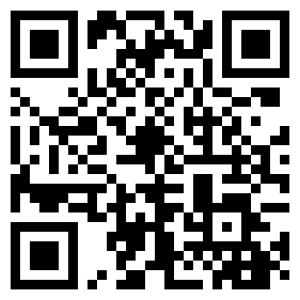
HARTA DISCIPLINEI
MENTIMETER · NOR DE CUVINTE
De la pacientul-ancoră la serviciu, în patru pași
CURSUL 1
CURSUL 2
CURSUL 3
CURSUL 4
Nevoia: pacientul prin modelul CIF, povara
Intrarea în sistem: niveluri, cine plătește, cine rămâne în afară
Conducerea: managementul, indicatorii, echipa
Calitatea: bună, sigură, a meritat costul?
→
→
→
Pentru pacientul vostru-ancoră, unde este veriga cea mai slabă a drumului?
menti.com
anonim, fără cont
Firul comun: măsurarea.
Notes:
Firul comun al celor patru cursuri este măsurarea: nevoia, accesul, activitatea și calitatea. Răspunsul vostru este punctul de plecare pentru indicatorii de la Fișa 4.

Slide 23
ÎN PRACTICĂ
Ce faceți diferit, de luni dimineață
Nu vă opriți la scorul de risc din foaie: unde îi este soneria, unde îi este cadrul, ce primește seara, cine știe ce poate face singur?
1
Când un pacient cade, nu căutați întâi un vinovat: structura, procesul, rezultatul, pe rând.
2
Întrebați-l și pe pacient ce poate face acum acasă și ce vrea să poată face peste trei luni.
3
Notes:
La stagiu sau la primul loc de muncă, când preluați un pacient vârstnic pe o secție de recuperare, aceste trei întrebări vă arată unde este riscul și unde este rezultatul.

Slide 24
DE REȚINUT
Cinci idei ale cursului
Donabedian: structura, procesul, rezultatul; legătura dintre ele adesea nu este bine stabilită.
Siguranța: absența vătămării care poate fi prevenită; căderile, cele mai frecvente evenimente adverse din spitale.
Prevenția: plan individual după evaluarea factorilor de risc, nu un scor; dovezi de certitudine scăzută.
Rezultatele raportate de pacient: chestionare standardizate, completate de pacient.
Valoarea: rezultatele care contează pentru pacient, raportate la cost; patru sensuri la nivel european.
Notes:
Testul grilă se susține azi, în ultimele 30 de minute ale lucrării practice a patra. Înainte, la aceeași lucrare, construiți Fișa 4: câte un indicator de calitate pentru fiecare nivel al modelului lui Donabedian.

Slide 25
ULTIMUL MINUT · ANONIM
Trei întrebări pentru titular
Ce a fost util?
1
Unde te-am pierdut?
2
Ce ai putea folosi mâine?
3
menti.com
anonim, fără cont
Fiind ultimul curs, răspunsurile servesc la revizuirea disciplinei. Două modificări făcute pe baza lor apar pe pagina disciplinei până luni, 26 octombrie 2026.

